Slide 1
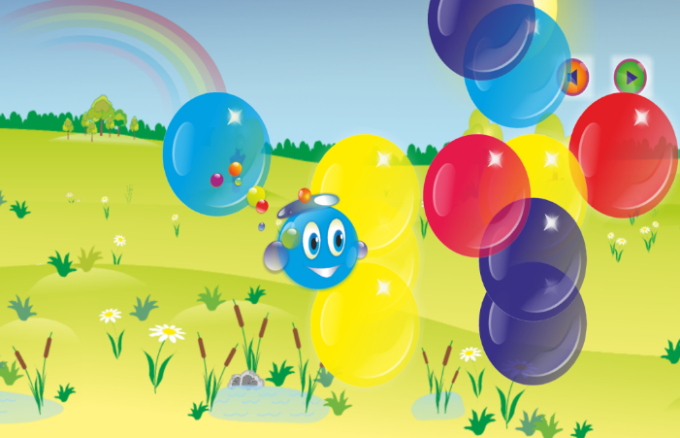
Проект «Мыльная пена»
Средняя группа
№ 6 «Фиалка»
ДС № 5 «Семицветик»
Воспитатель: Голубовская С.В.

Slide 2
Актуальность.
С мыльной пеной мы сталкиваемся каждый день: когда моем руки, принимаем ванну, моем посуду, стираем бельё. Большую радость детям приносят игры с мыльной пеной – это нравится всем детям без исключения. Для расширения представлений детей об окружающем мире я разработала проект по знакомству с нетрадиционным материалом – пеной. При реализации проекта воспитатель поможет ребёнку почувствовать тактильные ощущения при игре с пышной пеной. В ходе проекта дети познакомятся с интересными образами, сделанные из пены. Игры с пеной помогут малышам поближе познакомиться с белым цветом, научиться действовать самостоятельно, накапливать практический опыт. Тема проекта соответствует возрастным особенностям детей детского сада.

Slide 3
Цель:
- познакомить с нетрадиционным материалом - пена.
Задачи:
- Развивать наглядно-образное мышление, речь, внимание, тактильные ощущения, моторику;
- Формировать представления о свойствах пены: «белая», «воздушная», «легкая».
- Воспитывать интерес и любовь к природе через художественную литературу.

Slide 4
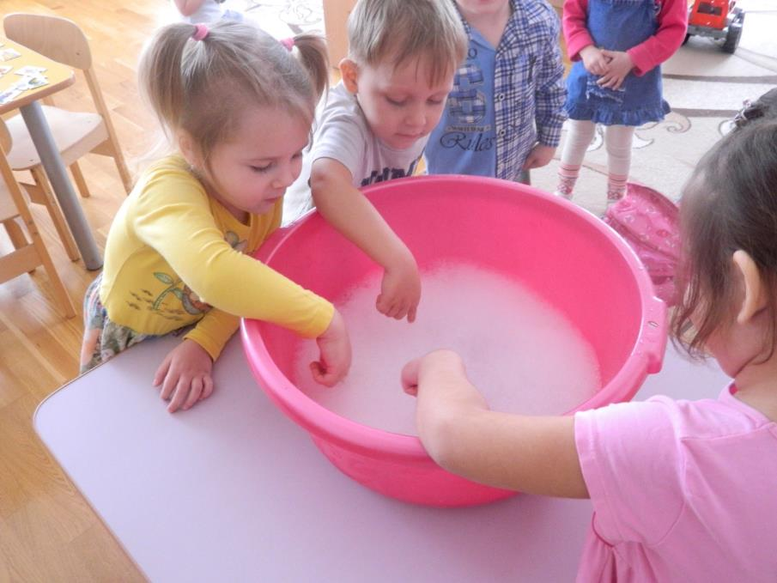
Всюду пена, пар и брызги, Смех и радостные визги, В мыле вся моя семья, Хоть купаюсь только Я!

Slide 5
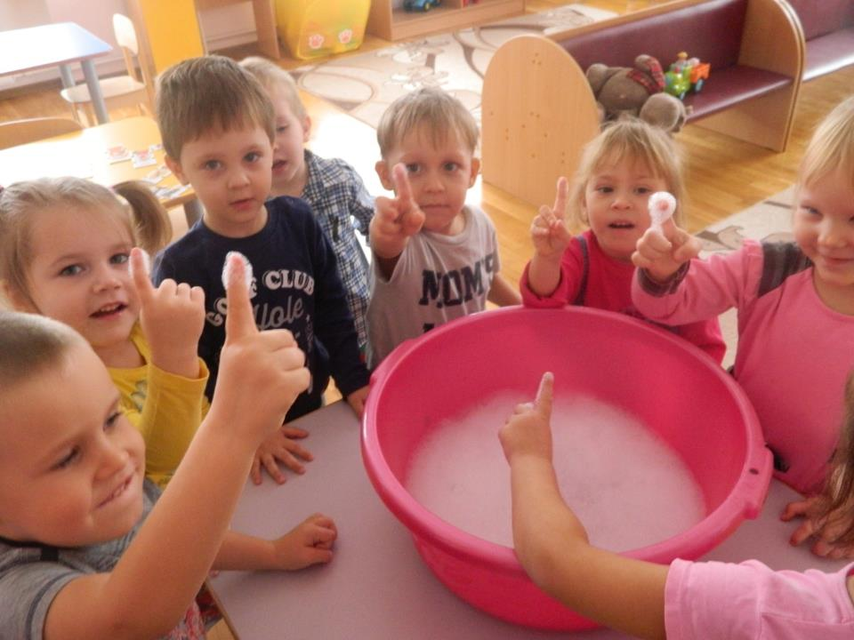
Все микробы и бациллы Как огня боятся мыла. Нужно ручки с мылом мыть, Чтоб здоровенькими быть. Знают дети все вокруг: Мыло – наш надёжный друг!

Slide 6
Водичка, водичка. Умой Насте личико, Настя кушала кашку, Испачкала мордашку.

Slide 7
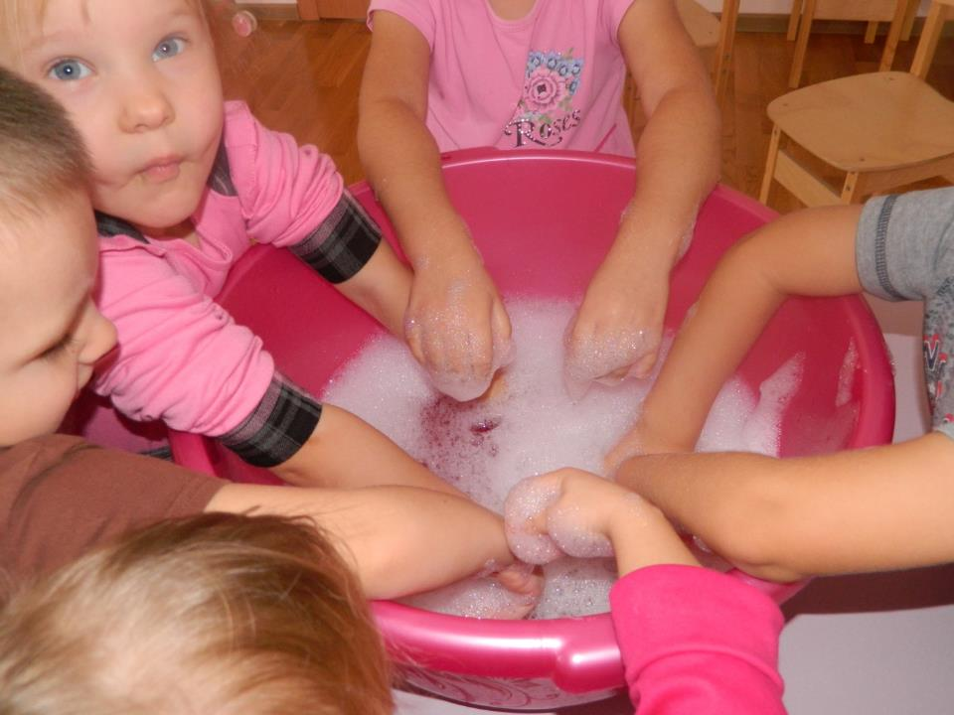
Мылим, мылим руки, чтобы Испугались все микробы, Чтобы Таня не болела, Чтобы чистой стала кожа.

Slide 8
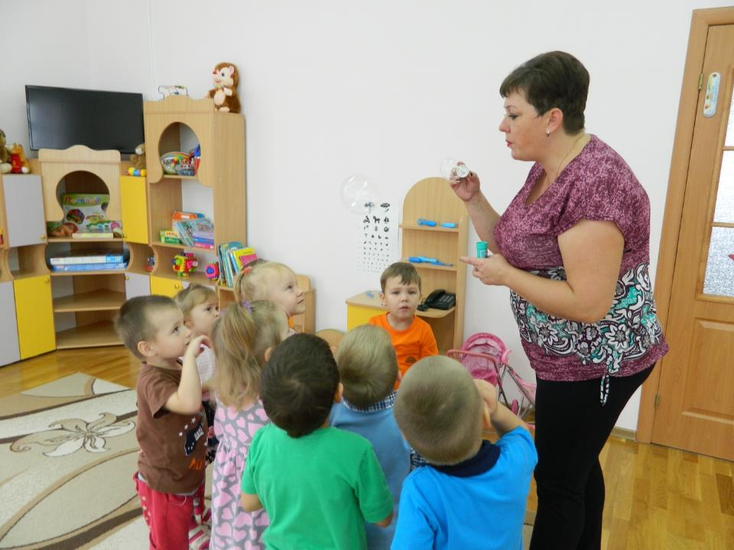
Раз, два, три Раз, два, три - Я пускаю пузыри. Мыльные, воздушные, Ветерку послушные.

